Slide 1


陽光能源集團電子報
2020年第三十一期

Slide 2
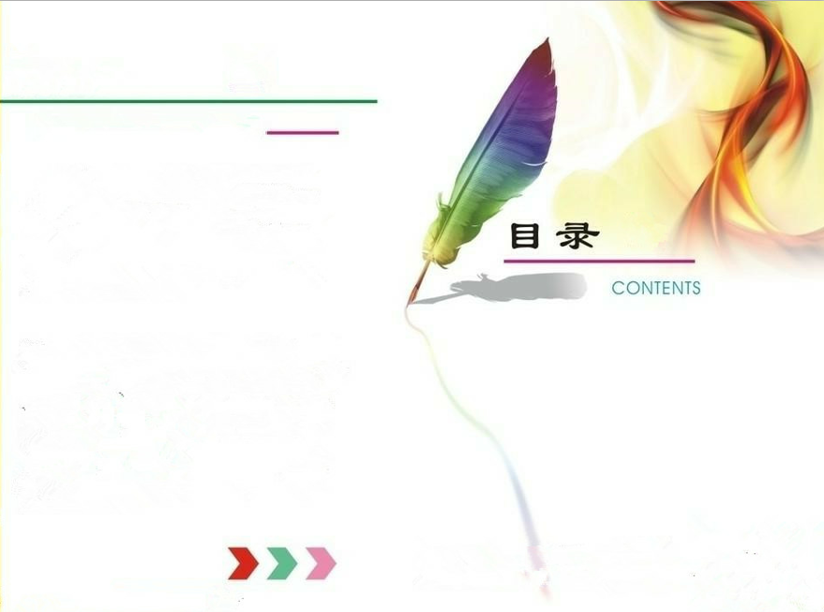
“細節改善—我們在行動”系列宣傳報道（壹）—— 03

Slide 3

“細節改善—我們在行動”系列宣傳報道（壹）
為進壹步提升公司全員細節意識，強化細節理念，2020年4月始，晶體公司全面開啟“細節決定成敗”整頓活動。在各部門的支持下，通過臨時組建的視頻制作小組成員的共同努力，完成《細節決定成敗》的視頻制作工作並面對公司全員進行宣傳。
4月至6月，晶體公司綜合管理部通過企業微信陸續向廣大員工宣傳有關“細節決定成敗”方面的名言警句、經典故事，壹時間員工上下掀起學習浪潮。各部門紛紛發動員工共同自查並及時改善工作過程中確實存在問題的工作細節。
5月12日，晶體公司生產部（切方）組織班長以上人員召開了“細節決定成敗”重要會議。在認真觀看視頻後，以“各班組該如何高質量開展細節決定成敗活動；如何

Slide 4
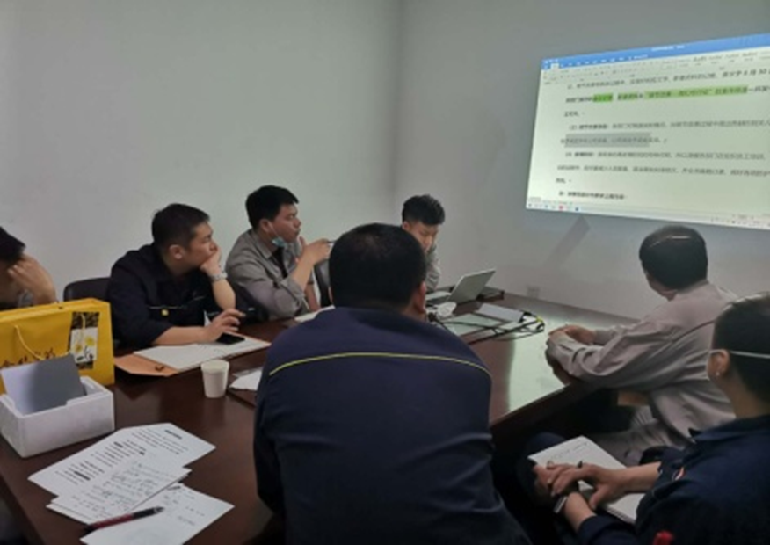
實現生產現場零落地料？”作為本次會議主題，會議中潘浩部長重點強調了細節改善工作的重要性，並強調此次活動納入全年的重點工作，要確保其持續性 、有效性。
5月中旬，生產部（切方）各班分別組織員工再次觀看學習了“細節決定成敗”宣傳視頻，並將視頻轉發到企業微信群，員工可以隨時翻閱查找並觀看學習。 通過對宣傳視頻的認真學習與深刻領悟，生產部（切方）全員發自內心投入到了細節改善活動中。

Slide 5
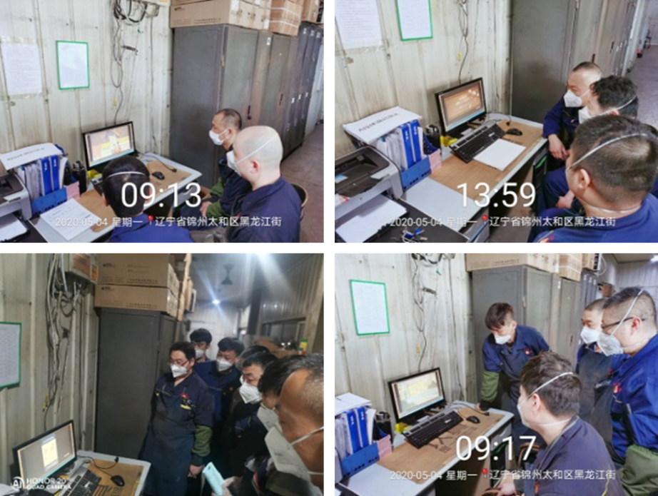
在本次細節改善過程中，生產壹線車間各班班長帶領著自己的組員仔細巡查生產中可能存在的、且平時易被忽略的細微之處，根據生產實際情況，比較“改”與“不改”存在的利害關系；分析“變”與“不變”帶來的效益對比。經過學習後的員工們感受深刻，積極的在各自負責的崗位上切實的去發現問題、整改問題。

Slide 6
5月至今，在切方全體員工的共同努力下，經過持續查找與改善，共完成改善47項，其中A班14項、B班13項、C班12項、開斷8項。如磨倒機觀察窗安裝拉手、井字切排水管出口處添加過濾桶、自制鐵坨進行地溝管道疏通等改善，方便員工操作、節約時間成本、提高工作效率。
為激勵大家，生產部（切方）對員工主動上報的各方面工作改善建議項進行綜合評定，最後集體評選出改善效果明顯且節能降本方面凸顯的51項改善建議，並對相應員工給予現金獎勵，對參與活動的其他人員也發放了紀念獎作為鼓勵。
本次活動的成功舉辦，調動了大家去發現問題、重視問題、解決問題的能動性，使員工在工作中能夠時刻關註細節、重視工作質量，大大提高了全員工作效率。在今

Slide 7
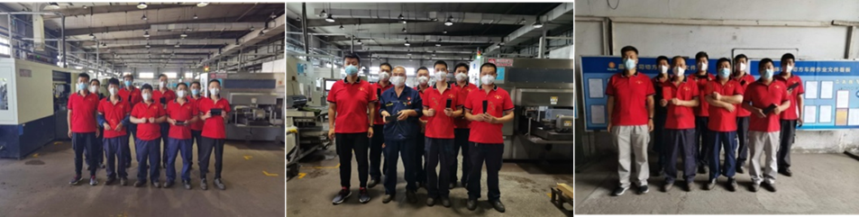
後的工作中生產部（切方）全員會繼續加強做好“細節改善”相關工作，持續進行查找整改，實現不斷進步。
供稿人：晶體公司生產部（切方）白小靜

Slide 8

2020-9-3

